Slide 1
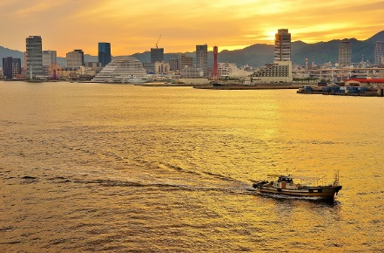
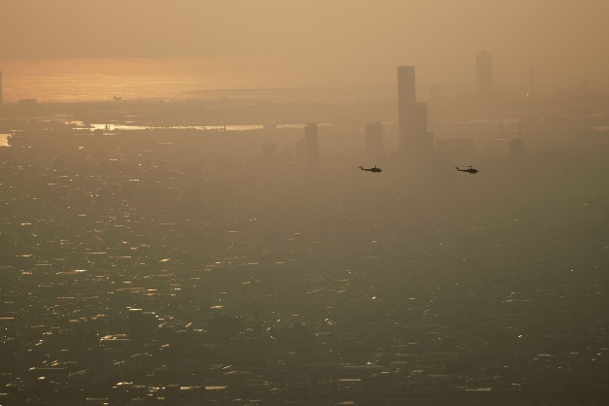
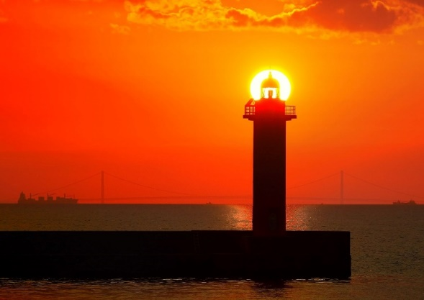
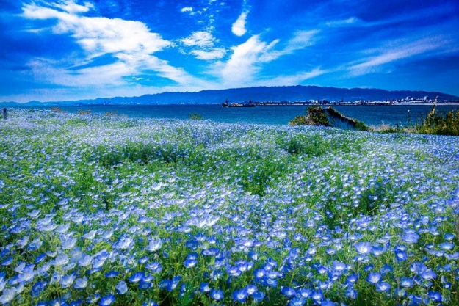
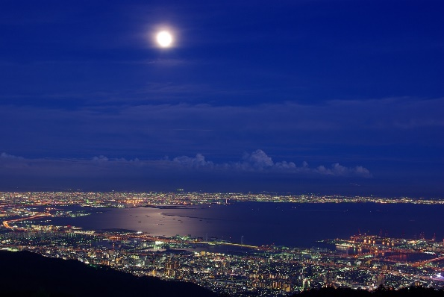
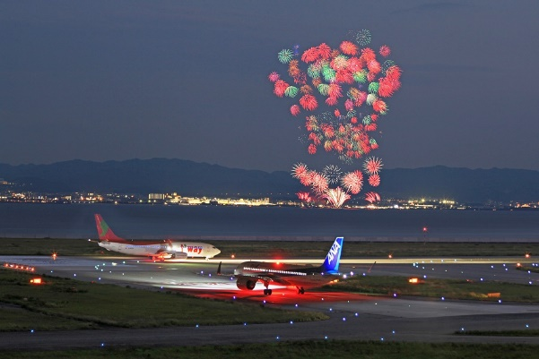
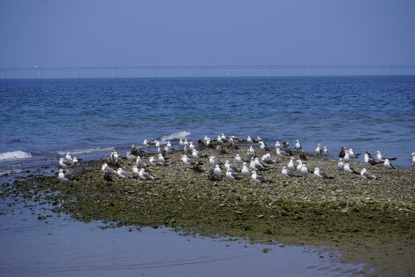
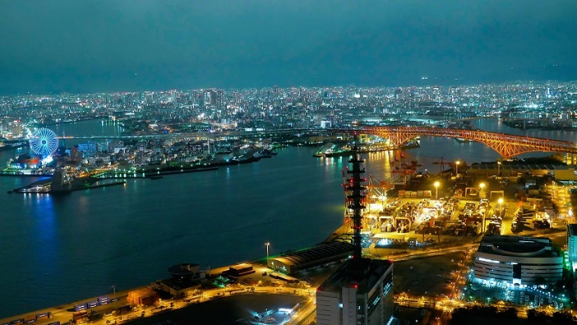
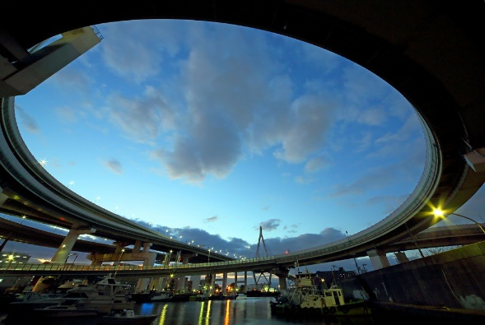
大阪湾に流入する プラスチックごみ量の推計結果について
資料２-2
大阪府 環境保全課

Slide 2
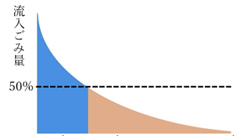
おおさか海ごみゼロプラン（大阪府海岸漂着物等対策推進地域計画）
計画期間
2021（令和３）から2030（令和12）年度まで の10年間
目 標
半減
大阪湾に流入するプラスチックごみを、2030年に2021年度比で半減する
2021 2030 2050
基本方針
既存の知見に基づきできるだけ早い段階での発生抑制・回収に取り組みつつ、 実態把握を踏まえた施策を段階的に展開する

Slide 3
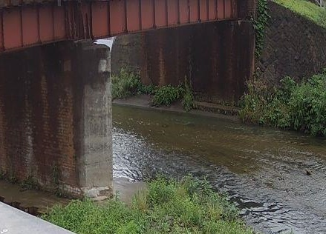
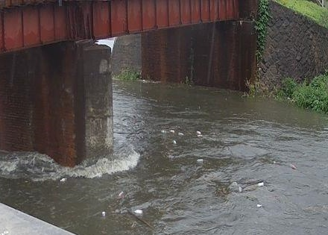
大阪湾に流入するプラスチックごみ量の推計
基本的な考え方
防災用の河川カメラ画像を活用して、モデル河川を流下するプラスチックごみの量をカウント・推計して、流域面積当たりのごみ量の原単位を算出し、府内総面積を乗じて推計する。
・府管理河川約100箇所に設置
・１分間に１枚の画像を撮影
河川カメラ画像の例（2022年６月21日 津田川）
非降雨時 | 降雨時
16:39
18:02
降雨により
水位が上昇すると、
ごみが一気に
流出！
降雨時と非降雨時では、
数倍～数十倍程度の
ごみ量の違いが！

Slide 4
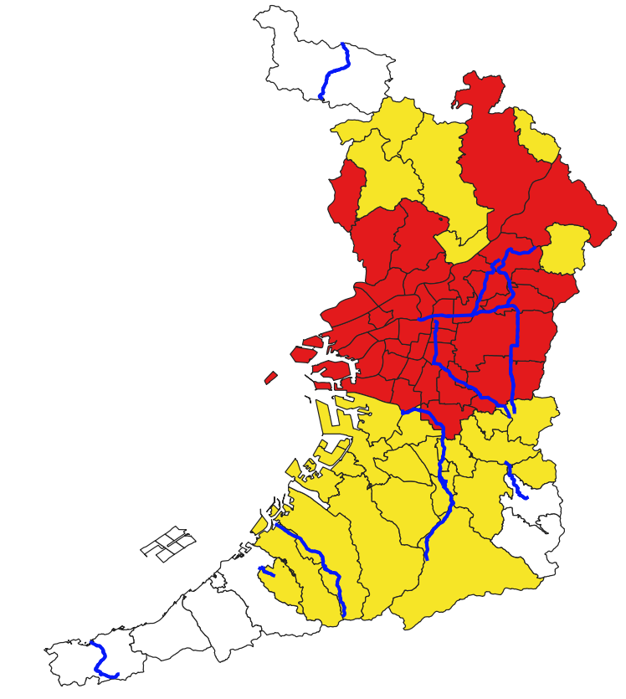
大阪湾に流入するプラスチックごみ量の推計
（１）モデル河川の選定
区分Ⅲ 一庫・大路次川
ごみの流下量は流域における人口の集中度で異なると考えられるため、府域の市町村を市街化区域の人口密度別で３区分し、各区分に流域を有する河川をモデル河川として選定。
人口密度区分Ⅰ（高）：
区分Ⅰ 寝屋川
人口密度区分Ⅱ（中）：
人口密度区分Ⅲ（低）：
河川カメラ設置場所 ：
区分Ⅰ 古川
区分 | モデル河川 | 河川カメラ所在地
Ⅰ（高） | 平野川 | 大阪市（剣橋）
 | 寝屋川 | 大東市（寝屋川治水緑地）
 | 古川 | 門真市（桑才）
 | 恩智川 | 東大阪市（恩智川治水緑地）
Ⅱ（中） | 西除川 | 大阪狭山市（草沢歩道橋）
 | 津田川 | 貝塚市（南海本線）
 | 住吉川 | 熊取町（大久保中）
Ⅲ（低） | 梅川 | 河南町（寺田橋）
 | 大川 | 岬町（南海橋）
 | 一庫・大路次川 | 能勢町（深田橋）
区分Ⅰ 平野川
区分Ⅰ 恩智川
区分Ⅲ 梅川
区分Ⅲ大川
区分Ⅱ 西除川
区分Ⅱ 住吉川
区分Ⅱ 津田川

Slide 5
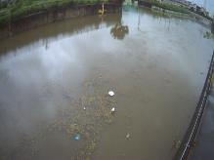
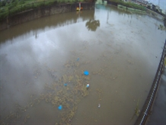
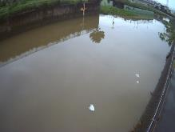
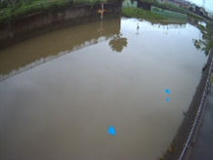
大阪湾に流入するプラスチックごみ量の推計
（２）プラスチックごみ量のカウント・推計
カウント方法
・流下ごみ量が少ない河川：目視（Ⅱ・Ⅲ）
・流下ごみ量が多い河川 ：AI（Ⅰ）
・1分間に１枚撮影するカメラデータを使用。
・画像を拡大し、ごみを判別。
（AIによるカウント・推計）
本府と包括連携協定を結んでいる大阪大学による推計
➔大学院工学研究科地球総合工学専攻
社会システム学講座（中谷祐介准教授）
教師ありの深層学習モデルをベースに開発
水面を流れる人工的なごみを判別できるようごみを切り貼りして作成したダミー画像を使用し、学習。
学習に供した画像データは5500枚。
元画像（左）とAIによりごみと判別された部分を色付けした画像（右）
（地点：恩智川中流（カメラ設置箇所：恩智川治水緑地））

Slide 6
大阪湾に流入するプラスチックごみ量の推計
(3) 推計式の考え方
雨の日にごみが多く流下することから、降雨日（日降雨量10ミリ以上or時間最大降雨量５㎜以上）と非降雨日に分けて流下するごみをカウントし、それぞれの１日あたりの平均ごみ流出個数を算定
それぞれの平均ごみ流出個数に、年間の降雨日数と非降雨日数を乗じて、年間ごみ流出個数を推計し、「市街化区域」または「その他の地域」の流域人口ベースで按分するとともに、流域面積で除して、各モデル河川の面積 あたりの年間ごみ流出量を推計
この推計値を各区分ごとに平均し、各区分の府域の総面積を乗じて積算することにより、府域から大阪湾に流入するごみ量とした。
大阪湾に流入するプラスチックごみ量 ＝ $\sum_{i=Ⅰ}^{Ⅲ}{Ai×Ave\sum_{k}^{n}{\left(Nk×Dk＋N′k×rk\right)}×\frac{pK}{pK+p′K}×\frac{1}{ak}+A′i×Ave\sum_{k}^{n}{\left(Nk×Dk＋N′k×rk\right)}×\frac{p′K}{pK+p′K}×\frac{1}{a′k}}$
（数式の変数）
i
k
N
N’
D
r
：人口密度区分（Ⅰ（高）、Ⅱ（中）、Ⅲ（低）の３区分）
：各モデル河川
：非降雨日１日あたりの河川を流下するプラスチックごみ個数（個/日）
：降雨日１日あたりの河川を流下するプラスチックごみ個数（個/日）
（※日降雨量10ミリ以上または時間最大降雨量5ミリ以上の降水があった日を「降雨日」とする）
：年間非降雨日数（日）
：年間降雨日数（日）
:人口密度区分別の大阪府域の市街化区域の総面積（km²）
:人口密度区分別の大阪府域の市街化区域以外の総面積（km²）
: 各河川の市街化区域面積（km²）
:各河川の市街化区域以外の面積（km²）
:各河川の市街化区域人口（人）
:各河川の市街化区域以外の人口（人）
A
A‘
a
a’
p
p’

Slide 7
大阪湾に流入するプラスチックごみ量の推計
推計結果
大阪府域から大阪湾に流入するプラスチックごみ量は年間1,032立方メートルで、標準的な小学校用の 25メートルプール約３杯分に相当。
※1 令和３年度に本府が実施した河川等のごみ組成調査結果におけるプラスチックごみ量1個あたりの容量（0.52L/個）を用いて算定
※2 令和３年度に本府が実施した河川等のごみ組成調査結果におけるプラスチックごみの密度（0.057kg/L）を用いて算定
人口 密度別区分 | モデル河川 |  |  |  |  |  | 大阪府 総面積 （km²） |  | 総流出個数 （個/年） |  | 総流出容積※１ （㎥/年） |  | 総重量 ※２ （t/年）
 | 河川名 | プラごみの年間 流出個数 （個/年） | 1km²あたりの流出個数 （個/ km²/年）
 |  |  | 市街化 区域 | その他 | 市街化 区域 | その他 | 市街化 区域 | その他 | 市街化区域 | その他 | 市街化 区域 | その他 | 市街化 区域 | その他
Ⅰ（高） | 平野川 | 58,384 | 1,852 | 0 | 3,110 | 193 | 524 | 173 | 1,631,067 | 33,333 | 848 | 17 | 48.3 | 1.0
 | 寝屋川 | 17,809 | 808 | 125
 | 古川 | 63,263 | 4,954 | 0
 | 恩智川 | 32,569 | 4,827 | 646
Ⅱ（中） | 西除川 | 6,105 | 1,221 | 271 | 594 | 100 | 369 | 477 | 219,384 | 47,579 | 114 | 25 | 6.5 | 1.4
 | 津田川 | 1,559 | 193 | 17
 | 住吉川 | 1,372 | 368 | 11
Ⅲ（低） | 梅川 | 1,084 | 706 | 30 | 586 | 53 | 65 | 297 | 37,904 | 15,835 | 20 | 8 | 1.1 | 0.5
 | 大川 | 1,731 | 1,043 | 126
 | 一庫・大路次川 | 63 | 8 | 4
 |  |  |  |  |  |  |  |  | 1,985,101 |  | 1,032 |  | 58.8

Slide 8
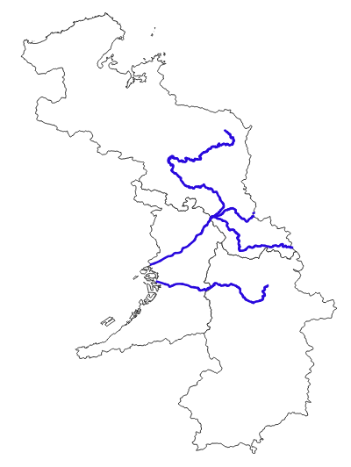
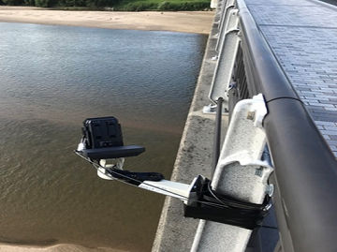
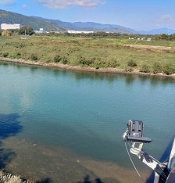
淀川、大和川の府県境付近におけるプラスチックごみの流下状況調査
調査方法
淀川（桂川・宇治川・木津川）、大和川の府県境付近にある
橋梁や道路敷に計４個のカメラを設置。
降雨日と非降雨日に分けて流下するごみをカウントし、それぞれの１日あたりのごみ流下個数平均値を算出。
河川カメラ設置場所 ：
桂川（宮前橋）
宇治川（淀川御幸橋）
木津川（木津川御幸橋）
カメラの設置状況（木津川）
カメラの設置状況（宇治川）
大和川
（王寺町元町道路敷）

Slide 9
淀川、大和川の府県境付近におけるプラスチックごみの流下状況調査
調査結果
非降雨日よりも降雨日の流下個数平均値の方が多い結果となり、約２～10倍の差が見られた。
河川区分 | 河川名 | カメラ設置期間 | カメラ設置場所 | 非降雨日流下個数 平均値（個/日） | 降雨日流下個数 平均値（個/日）
 |  |  |  | （個/日） | （個/日）
淀川 | 桂川 | 令和４年10月１日から 10月31日まで | 京都市伏見区 （宮前橋） | 16.5 | 75.0
 | 宇治川 |  | 八幡市 （淀川御幸橋） | 21.1 | 124.2
 | 木津川 |  | 八幡市 （木津川御幸橋） | 10.8 | 21.6
大和川 |  |  | 王寺町 （元町道路敷） | 36.3 | 354.4

Slide 10
まとめ
大阪府域から大阪湾に流入するプラスチックごみ量（2021年度）を推計。
⇒年間1,032㎥、58.8tと推計された。
淀川、大和川の府県境付近におけるプラスチックごみの流下状況調査を実施。
⇒非降雨日よりも降雨日の流下個数平均値の方が多い結果となり、 約２～10倍の差が見られた。
本推計結果を現状として2030年度の大阪湾に流入するプラスチックごみ量の半減に向け、効果的な発生抑制対策等を推進していく。

